Slide 1

Escuela Normal de Educación Preescolar
Licenciatura en Educación Preescolar
Ciclo escolar 2020 - 2021
Forma, espacio y medida
Segundo semestre
Docente: Rocío Blanco Gómez
Nombre de las alumnas:
Diana Cristela De la Cruz Saucedo #3
Andrea Elizabeth García García #7
Alondra Huerta Palacios #11
Ángela Martiñón Tomatsú #14
Victoria Berenice Monrreal Camacho #15
Grupo: A
Nombre del trabajo: Matriz Analítica. Figuras y cuerpos geométricos
Unidad de aprendizaje II. Estrategias de enseñanza y aprendizaje para el desarrollo de la ubicación espacial y del pensamiento geométrico
Saltillo, Coahuila | 9 de mayo de 2021

Slide 2
Competencias de la unidad de aprendizaje
Conoce y analiza los conceptos y contenidos del programa de estudios de la educación básica de matemáticas; crea actividades contextualizadas y pertinentes para asegurar el logro del aprendizaje de sus alumnos, la coherencia y la continuidad entre los distintos grados y niveles educativos.
Diseña y utiliza los recursos y medios didácticos pertinentes para desarrollar el sentido espacial y el pensamiento geométrico, acorde con los procesos de desarrollo cognitivo y socioemocional de los alumnos.
Utiliza los resultados de la investigación para profundizar en el conocimiento y los procesos de aprendizaje de las matemáticas de sus alumnos.
Propósito de la unidad de aprendizaje
En la unidad de aprendizaje, los estudiantes normalistas emplearán el enfoque de la resolución de problemas para el desarrollo del sentido espacial y el pensamiento geométrico, a través de procesos de reflexión apoyados en referentes teóricos, con la finalidad de fortalecer sus competencias matemáticas y aplicarlas en el nivel preescolar.
Competencias profesionales
Distingue los procesos de aprendizaje de sus alumnos para favorecer su desarrollo cognitivo y socioemocional.
Aplica el plan y programas de estudio para alcanzar los propósitos educativos y contribuir al pleno desenvolvimiento de las capacidades de sus alumnos.
Diseña planeaciones aplicando sus conocimientos curriculares, psicopedagógicos, disciplinares, didácticos y tecnológicos para propiciar espacios de aprendizaje incluyentes que respondan a las necesidades de todos los alumnos en el marco del plan y programas de estudio.
Emplea la evaluación para intervenir en los diferentes ámbitos y momentos de la tarea educativa para mejorar los aprendizajes de sus alumnos.
Integra recursos de la investigación educativa para enriquecer su práctica profesional, expresando su interés por el conocimiento, la ciencia y la mejora de la educación.

Slide 3
Figuras y Cuerpos Geométricos
Matriz Analítica

Slide 4
Planeación

Slide 5

ESCUELA NORMAL DE EDUCACIÓN PREESCOLAR DEL ESTADO DE COAHUILA
CICLO ESCOLAR 2020-2021
Grado: 1 Sección: A
Curso: Pensamiento Matemático
Grado en el que realiza su aplicación: 3er año
Periodo de elaboración: 09 de mayo de 2021
Nombre del tema /contenido: Descubriendo figuras geométricas
SALTILLO, COAHUILA DE ZARAGOZA.

Slide 6
Secuencia Didáctica
Campo de Formación Académica Pensamiento Matemático | Organizador Curricular 1 | Aprendizaje esperado
 | Forma Espacio y Medida | Reproduce modelos con formas, figuras y cuerpos geométricos.
 | Organizador Curricular 2
 | Figuras y cuerpos geométricos
GRADO | 3er año
Propósito del alumno | El alumno identificará las figuras geométricas, utilizando distintos materiales y hojas didácticas y observando objetos que tengan estas formas para desarrollar su conocimiento.
Propósito del docente | El docente aplica el tema de figuras geométricas mediante recursos tecnológicos y didácticos para potenciar el desarrollo de conocimientos en el alumno.

Slide 7
Actividad/consignas | Organización | Recursos/ materiales | Día/tiempo
Inicio Para dar inicio con la actividad del día se le pedirá al niño(a) que preste atención a un cuento muy interesante que pondremos llamado “Las figuras geométricas” https://www.youtube.com/watch?v=NUqS1nQab7M Una vez que el video ha terminado se realizaran las siguientes preguntas sobre el mismo cuento que acaban de escuchar. ¿Recuerdas el nombre de la figura de tres líneas? ¿Sabes que figura tiene cuatro líneas iguales? ¿En qué lugares podemos encontrar figuras como las del cuento? | Individual | Link del video de YouTube | 10 minutos

Slide 8
Actividad/consignas | Organización | Recursos/ materiales | Día/tiempo
Desarrollo Para dar inicio con la actividad, se pedirá al niño(a) que formen varias figuras con ayuda de algún material, como plastilina, frijoles o palitos de matera, etc. Se les mostrara la siguiente imagen y, de forma aleatoria se le dará el nombre de alguna figura y tendrá que hacerla con ayuda del material que tiene. (pueden pedirse de 2-4 figuras) Esto tiene la finalidad de saber si puede reconocer tanto las características como los nombres. | Individual | Plastilina, frijoles o palitos de madera Imagen con las figuras geométricas | 15 minutos

Slide 9
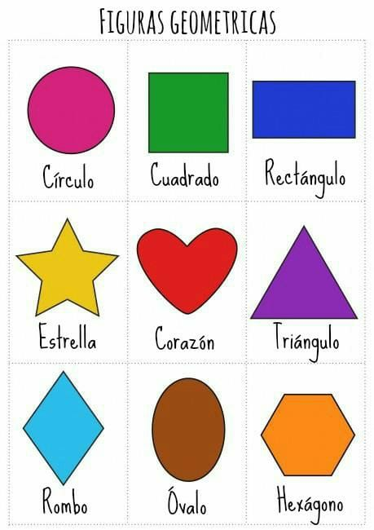

Slide 10
Actividad/consignas | Organización | Recursos/ materiales | Día/tiempo
Cierre Una vez que se haya terminado con la actividad anterior, se le proporcionara al niño una hoja didáctica de una casa. Este dibujo esta hecho solamente con figuras geométricas. Se le pedirá que pinte las figuras que encuentre según el color que se indica Circulo: Amarillo Triángulo: Verde Cuadrado: Azul Rectángulo: Rojo | Individual | Colores o crayolas Hoja didáctica | 15 minutos

Slide 11
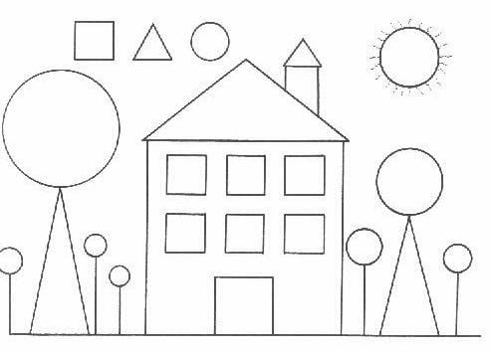

Slide 12
Evaluación | Lo hace | En proceso | No lo hace | Observaciones
Logra identificar los nombres de las figuras geométricas
Conoce las características de las figuras geométricas
Reconoce las figuras geométricas en diversos objetos que se encuentran a su alrededor
Identifica las figuras geométricas dentro de dibujos
Sabe distinguir las figuras geométricas unas de otras

Slide 13
Aplicación

Slide 14
Link del video
https://youtu.be/VtNb-rs9Gwg

Slide 15
Matriz Analítica

Slide 16
Referente empírico: hechos | Análisis especulativo: ¿Qué pasó aquí? | ¿Qué logros tuvo el alumno al abordar las actividades? | ¿Qué dificultades tuvo el alumno al abordar las actividades? | Referentes teóricos que expliquen logros y dificultades identificados
El propósito es desarrollar la percepción geométrica por medio de situaciones problemáticas en las que la alumna reproduzca modelos y construya configuraciones con formas, figuras y cuerpos geométricos. | Se observó que la niña identifica correctamente cada una de las figuras geométricas que se le muestran, además de que se sabe el nombre de cada una de las figuras. | La niña logra entender perfectamente el video respecto a lo que son las figuras geométricas, también identifica cuantas son las líneas que conforma cada figura. | Una de las dificultades que presentó la niña fue el expresar de forma oral el nombre del óvalo y del hexágono. | La percepción geométrica es una habilidad que se desarrolla observando la forma de las figuras; en procesos de ensayo y error, los alumnos valoran las características de las figuras para usarlas al resolver problemas específicos.

Slide 17
Conclusión/ Reflexión

Slide 18
Conclusión.
Se debe tener presente que la geometría necesita enseñarse, ya que para los niños es necesario tener una guía para generar dicho aprendizaje y para esto el docente debe tener claro que es la geometría. En los últimos años se ha hecho hincapié en la necesidad de la indagación de saberes previos para la construcción de conocimientos. Es probable que el docente tenga este aspecto lo suficientemente claro en la elaboración de las clases. Pero, es importante hacer alguna referencia al tema, pues algunos consideran que los niños, no pueden tener ideas previas sobre contenidos matemáticos o bien creen que, tienen ideas previas relacionadas con los números y no respecto a las figuras. Si queremos dar a los niños una oportunidad de poder construir sus conocimientos debemos escucharlos y entender cómo piensan.

Slide 19
 | Bueno | Regular | Deficiente
Portada Presentación y Organización | Cuenta con: Nombre de la escuela y logo. Unidad de aprendizaje Competencias de la unidad de aprendizaje. Propósito de la Unidad. Rasgos o competencias esperadas del perfil de egreso. Datos completos de las alumnas que elaboraron el documento. | Le falta alguno de los datos solicitados en la portada del documento. | Falta mas de uno de los datos solicitado en el documento
 | La presentación en power point es agradable a la vista. No hay errores ortográficos y la redacción es coherente y utiliza lenguaje adecuado. | La presentación es agradable a la vista, sin embargo, contiene uno o dos errores de ortografía y pudiese tener incoherencias en la redacción. | La presentación es poco agradable a la vista, contiene mas de tres errores ortográficos y tiene una redacción deficiente.
1 puntos | 1 puntos | 0.5 punto | 0 puntos
Planeación | Planea la lección de forma detallada y establece actividad específica para trabajar el tema de ubicación espacial e identifica de forma clara los objetivos del alumno y los objetivos del docente. | Planea la lección de forma detallada y establece actividad específica para trabajar el tema de ubicación espacial e identifica los objetivos del alumno y los objetivos del docente. | Planea la lección de forma poco detallada y establece actividad específica para trabajar el tema de ubicación espacial y/o no identifica los objetivos del alumno y los objetivos del docente.
2 puntos | 2 puntos | 1 punto | 0 puntos
Aplicación (video) | Ponen en práctica con al menos un alumno de educación preescolar la(s) lección(es) la lección planeada, el video permite identificar los procesos y estrategias que utiliza el alumno; así como obstáculos y dificultades que se presentaron. | Ponen en práctica con al menos un alumno de educación preescolar la(s) lección(es) la lección planeada, el video permite identificar los procesos o las estrategias que utiliza el alumno, pero no obstáculos y dificultades que se presentaron. | Ponen en práctica con al menos un alumno de educación preescolar la(s) lección(es) la lección planeada, el video no permite identificar los procesos o las estrategias que utiliza el alumno ni obstáculos y dificultades que se presentaron
2 puntos | 2 puntos | 1 punto | 0 puntos
Matriz de analítica | Establece de forma completa el referente empírico (hechos), realiza el análisis especulativo contestando a la pregunta ¿Qué pasa aquí? de forma detallada, reflexiona y contesta exhaustivamente a las preguntas ¿Qué logros tuvo el alumno al abordar las actividades?, ¿Qué logros tuvo el alumno al abordar las actividades?, establece los referentes teóricos en donde expliquen logros y dificultades identificados. | Establece el referente empírico (hechos), realiza el análisis especulativo contestando a la pregunta ¿Qué pasa aquí?, reflexiona y contesta a las preguntas ¿Qué logros tuvo el alumno al abordar las actividades?, ¿Qué logros tuvo el alumno al abordar las actividades?, establece los referentes teóricos en donde expliquen logros y dificultades identificados. | Establece pobremente el referente empírico (hechos), realiza el análisis especulativo contestando a la pregunta ¿Qué pasa aquí?, reflexiona y contesta a las preguntas de forma incompleta ¿Qué logros tuvo el alumno al abordar las actividades?, ¿Qué logros tuvo el alumno al abordar las actividades?, establece los referentes teóricos en donde expliquen logros y dificultades identificados desordenadamente e incompleto.
3 puntos | 3 puntos | 1 punto | 0 puntos
Conclusión/ reflexión | Sintetiza de manera organizada las ideas expuestas en el desarrollo de la actividad de acuerdo a las competencias y propósitos de la unidad y realiza una reflexión final completa. | Sintetiza de manera desorganizada las ideas expuestas en el desarrollo y realiza una reflexión final breve. | No logra sintetizar las ideas expuestas en el desarrollo y la reflexión final es demasiado breve o incompleta
2 puntos | 2 puntos | 1 punto | 0.5 puntos

Slide 20


